Slide 1

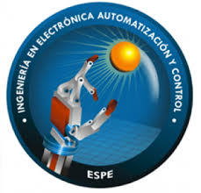
DEPARTAMENTO DE ELÉCTRICA, ELECTRÓNICA Y TELECOMUNICACIONES
CARRERA DE INGENIERÍA EN ELECTRÓNICA, AUTOMATIZACIÓN Y CONTROL
DISEÑO E IMPEMENTACIÓN DE UN CONTROL INTELIGENTE PARA NAVEGACIÓN AUTÓNOMA DE DOS MINI-DRONES Y RECONSTRUCCIÓN DE OBJETOS 3D
AUTORES: CEVALLOS REA, JORDY GABRIEL;
LOZA ALBUJA CHRISTIAN SANTIAGO
DIRECTOR: ING. ERAZO SOSA, ANDRÉS SEBASTIAN
JULIO 2019

Slide 2

Índice
Introducción
Problema
Objetivos
Marco Teórico
Diseño
Pruebas y Resultados
Concluciones

Slide 3
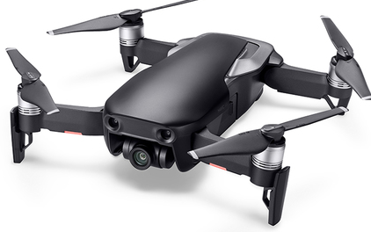
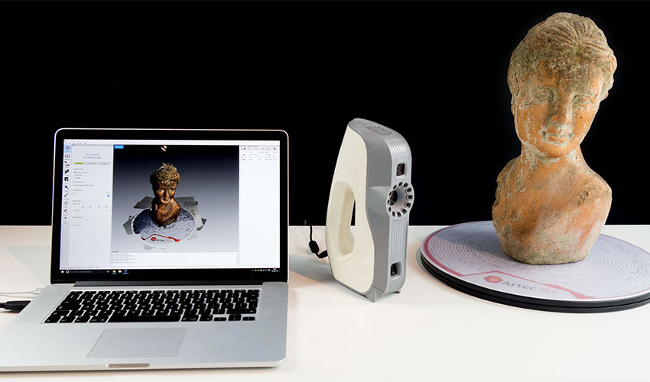
Introducción
Vehículo aéreo no tripulado
Reconstrucción por computador
Notes:
Un vehículo aéreo no tripulado (UAV) comúnmente conocido como "dron" es esencialmente un avión sin piloto humano a bordo.
El vuelo del UAV puede ser controlado ya sea de forma autónoma por los ordenadores de a bordo o en el mando a distancia de un piloto en el suelo o en otro vehículo.
Tiene diversas aplicaciones
La reconstrucción 3D es el proceso mediante el cual objetos reales son introducidos en la memoria de un computador, manteniendo sus características.

Slide 4
Índice
Introducción
Problema
Objetivos
Marco Teórico
Diseño
Pruebas y Resultados
Conclusiones

Slide 5
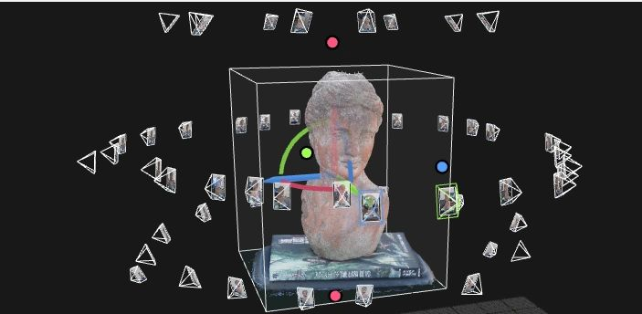
Problema
Notes:
Para la reconstrucción actualmente se hace necesaria el procesamiento de varias fotografías estéreo que son tomadas de forma manual, por lo que la reconstrucción de un objeto que se encuentre en un lugar de difícil acceso se vuelve una tarea muy complicada.
Para automatizar este proceso se puede utilizar la robótica móvil sin embargo existen lugares donde robots terrestres no pueden ingresar por esto se ha visto la utilidad de drones para realizarlo.

Slide 6

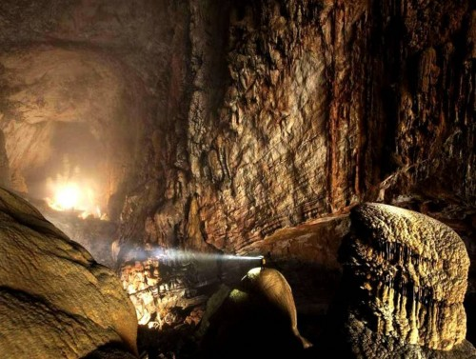
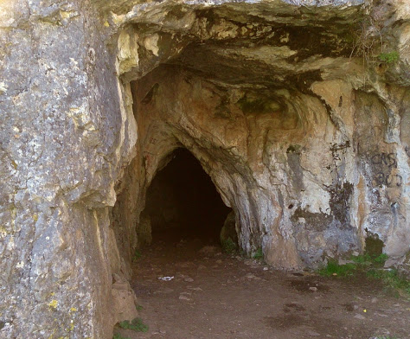
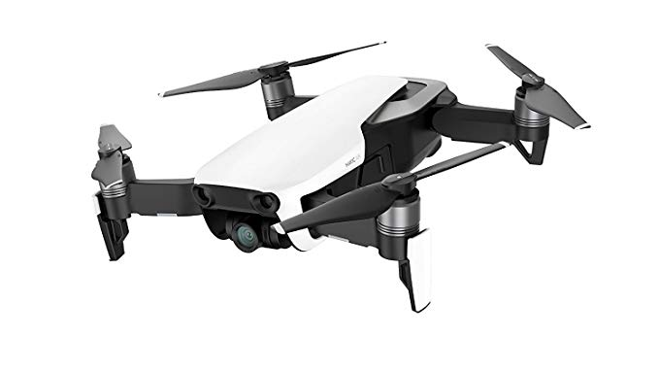
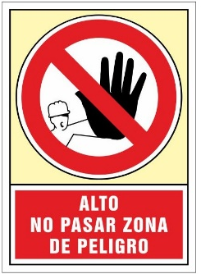
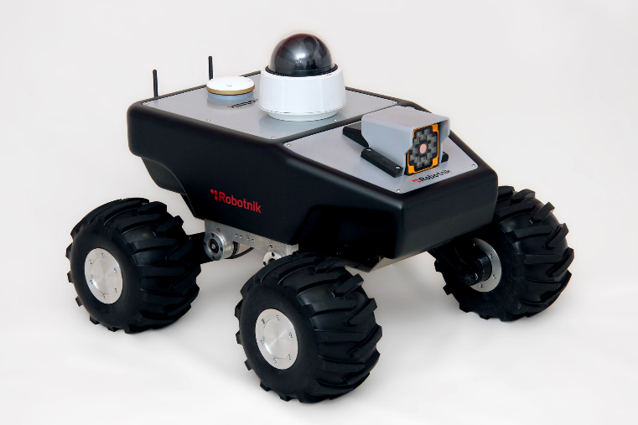
Problema
Notes:
Para la reconstrucción actualmente se hace necesaria el procesamiento de varias fotografías estéreo que son tomadas de forma manual, por lo que la reconstrucción de un objeto que se encuentre en un lugar de difícil acceso o zonas peligrosas, se vuelve una tarea muy complicada.
Para facilitar este proceso se puede utilizar la robótica móvil sin embargo existen lugares donde robots terrestres no pueden ingresar por esto se ha visto la utilidad de drones para realizarlo.

Slide 7
Índice
Introducción
Problema
Objetivos
Marco Teórico
Diseño
Pruebas y Resultados
Conclusiones

Slide 8
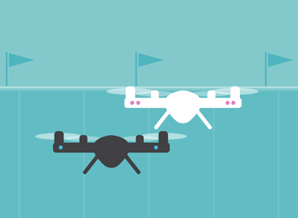
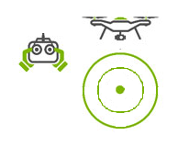
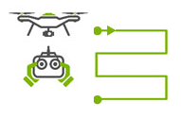
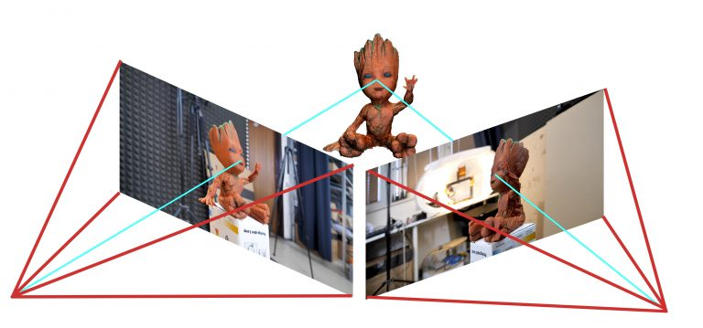
Objetivos
Diseñar e implementar un sistema de navegación cooperativa de dos mini-drones alrededor de un objeto para realizar la reconstrucción del mismo en 3D.
Notes:
Implementar una técnica de control inteligente para la estabilidad de vuelo
Implementar una técnica de control para la trayectoria de vuelo alrededor de un objeto estático.
Aplicar un modelo de reconstrucción 3D

Slide 9
Índice
Introducción
Problema
Objetivos
Marco Teórico
Diseño
Pruebas y Resultados
Conclusiones

Slide 10
Marco Teórico
Entorno de desarrollo para aplicaciones robóticas
Notes:
ROS trabaja con nodos, los cuales pueden o no tener una comunicación con el exterior.
La comunicación entre nodos puede ser en base a servicios de comunicación punto a punto, … o mediante la forma publicador/subscriptor la cual es broadcast y emite la información al medio. EL nodo publicador emite la información y solo los suscritores a este nodo la escuchan. Para el envió de datos entre nodos se utiliza tópicos y mensajes.
El nodo master organiza la información y da turnos para envió de mensajes.

Slide 11
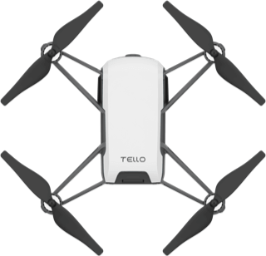




Marco Teórico
Pequeñas dimensiones
.
. Sensores
. SDK
Notes:
Dron Tello
Por sus pequeñas dimensiones se utiliza para vuelo en interiores
Cuenta con dos tipos de comunicación Wifi o Bluetooth y una aplicación móvil para su control manual
Tiene un modulo IMU (giroscopio y acelerometro), sensor óptico, sensor infrarojo y cámara de 5 mpixeles
Kit de desarrollo de software libre

Slide 12
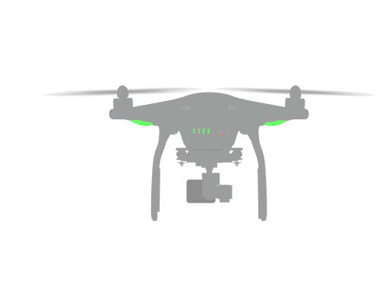
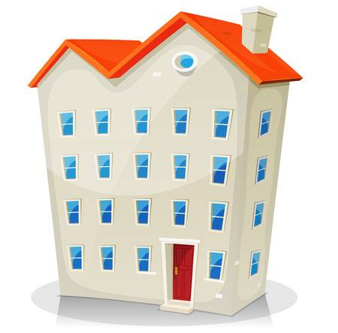

Marco Teórico
Control Fuzzy
Determinar
Notes:
Para entender la lógica difusa
Se puede decir que si el dron vuela alto si excede una altura de 10m, caso contrario esta volando bajo. Pero que sucede si el dron vuela a 9,99m por la clasificación su vuelo seria bajo sin embargo para la percepción de un observador su vuelo aun seria alto por ende no se puede clasificar la altura de vuelo con este tipo de conjuntos tradicionales. Para esto se utiliza conjuntos difusos que a diferencia de un conjunto tradicional define dos valores umbrales, un interior continuo y otro exterior discontinuo.
La altura de vuelo que se encuentre fuera de estos dos umbrales se puede determinar que vuela bajo mientras que la que se encuentre dentro del valor umbral interior se puede asegurar que vuela alto; pero hay una serie de alturas que se encuentra entre los dos valores umbrales, mientras el valor se acerque al valor umbral interno va creciendo su grado de verdad.
Dicho esto el control fuzzy consta de 4 etapas: fuzzifucacion (transformar las variables linguisticas a valores numericos), base de reglas (leyes que obedece el comportamiento del proceso), mecanismo de inferencia (toma de decisión para asignar una salida numerica), defusificacion(transformar valores numéricos a valores linguisticos)
Por lo que suponiendo que se desea una altura de 10m de vuelo se la puede controlar mediante un controlador de este tipo.
Se tiene un valor de altura de 11 metros , misma que es considerada alta por el mecanismo de fusificacion. Se toma la regla para cuando la altura es a
Considerando el ejemplo de vuelo de un dron, el cual comienza a elevarse desde el suelo. En que momento decimos que el dron esta volando alto?
Evidentemente existen dos situaciones extremas, cuando el dron se encuentra en el piso y cuando su altura de vuelo sobrepasa el edificio pero si el dron se encuentra al nivel del ultimo piso es falso decir que el dron esta volando alto?
En este caso definir que el vuelo es alto o bajo son demasiadas estrictas como para que resulten interesantes en un razonamiento en el desplazamiento de altura, dicho esto hay un área que no está claramente definida de pertenencia a ninguno de esos extremos.
En el lenguaje natural que usamos en el mundo real para medir este proceso es hablar de muy alto, alto, medio, bajo, muy bajo, etc. Matemáticamente, los conceptos de sí/no, verdadero/falso están representados por medio del concepto clásico de conjunto, pero necesitamosextenderlo para poder representar este tipo de información más difusa

Slide 13
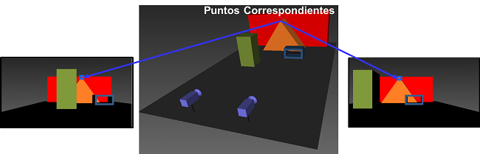
Marco Teórico
Reconstrucción 3D
Correspondencia: Mismo punto físico en dos imágenes
Mapa de disparidad: Determina en escala de grises las coordenadas de z de la imagen.
Notes:
Esta representación de objetos reales en la memoria de un computador es definida como reconstrucción 3D. El objetivo principal de todos los algoritmos de representación 3D es que este sea capaz de realizar la conexión de puntos característicos del objeto en elementos de la superficie, la eficiencia de cada técnica o algoritmo se mide mediante la calidad de la reconstrucción

Slide 14
Índice
Introducción
Problema
Objetivos
Marco Teórico
Diseño
Pruebas y Resultados
Conclusiones

Slide 15
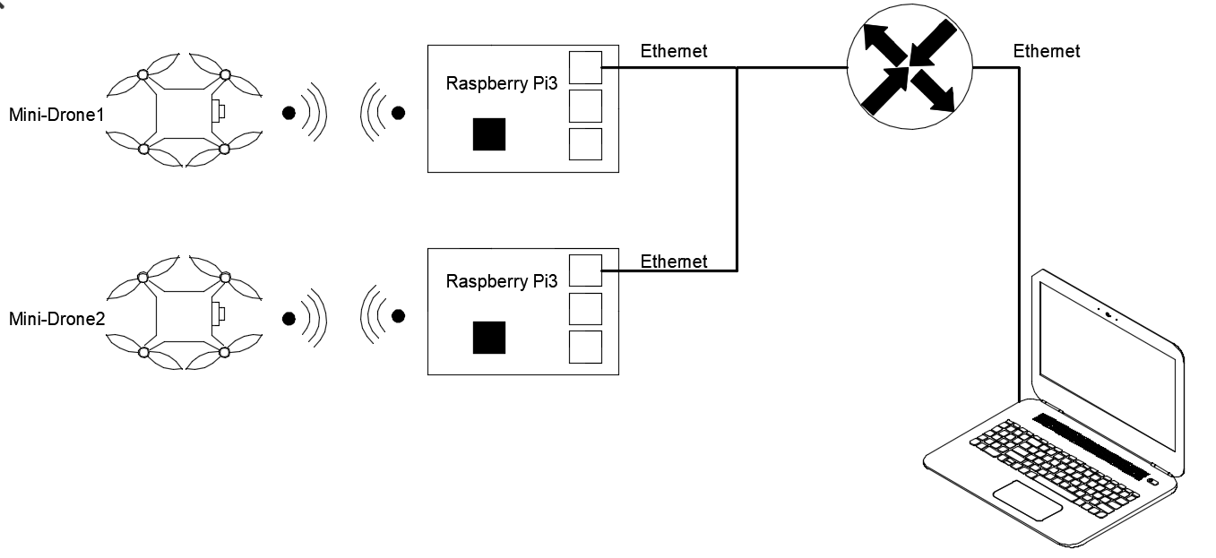
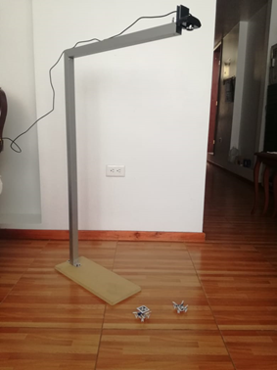
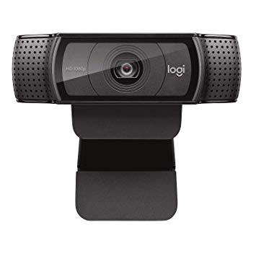
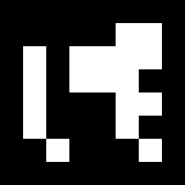
Diseño
POSICION Y ORIENTACION
Marcadores ArUco
Cámara externa
Filtro de Kalman
COMUNICACIÓN
Raspberry Pi 3
Notes:
Se comenzó trabajando con un sistema que incluía dos mini drones Cherson CX10w en los cuales al no poder acceder a la información del giroscopio se necesito del uso de marcadores aruco sobre los drones y una cámara externa para identificar su posición y orientación. Adicionalmente ya que la comunicación de cada dron era wifi se necesito trabajar con 2 tarjetas raspberry pi3 y una red ethernet para comunicarlas con el computador central.

Slide 16
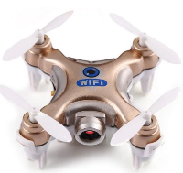
Diseño
Características | Cheerson CX-10 W | Tello
Dimensiones | 6,2x6,2x2,0 cm | 9,8x9,2x4,1 cm
Posición y Orientación | Sistema externo | Datos IMU Registro MVO
Comunicación | SDK Codificado | SDK Libre
Cámara | 0,3 MP | 5MP
Tiempo de vuelo | 3 min | 13 min
Notes:
Se cambio al uso de un dron Tello DJI con mejores prestaciones el cual es utilizado para vuelo en interiores y por sus dimensiones aun sigue siendo considerado un mini-drone.
La utilización de marcadores ArUco para la posición y orientación no era en tiempo real por lo que causaba inestabilidad en los drones.
La comunicación con el dron para el envió de parámetros de vuelo no era eficiente por el uso de un SDK codificado.
La cámara del dron Tello sigue siendo monocular pero con una mejor calidad de imagen.
El tiempo de vuelo de los drones era muy limitado.
Se utilizo un solo mini dron dado que este toma fotos del objeto en diferentes posición durante su trayectoria y con el procesamiento de estas fotografías ya es posible una reconstrucción 3D.

Slide 17


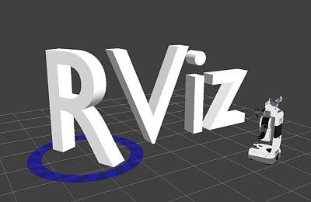


Diseño
Notes:
Se desarrollo el proyecto en un computador portátil con sistema operativo Ubuntu, utilizando el entorno ROS por la facilidad de comunicación con el dron Tello, adquisición y envió de datos por medio de nodos independientes y la herramienta de visualización RViz. La implementación de todos los programas fue en lenguaje Python.

Slide 18
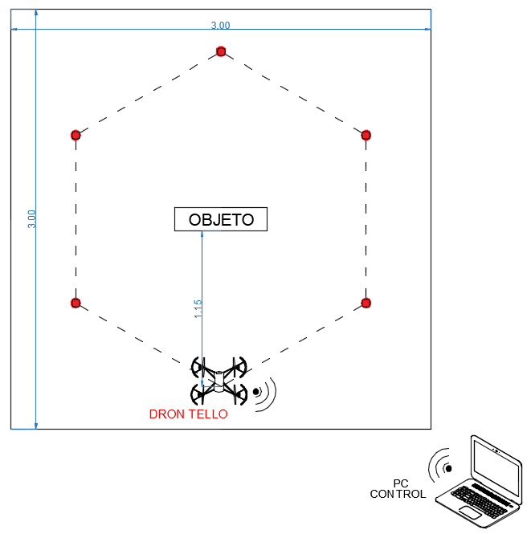
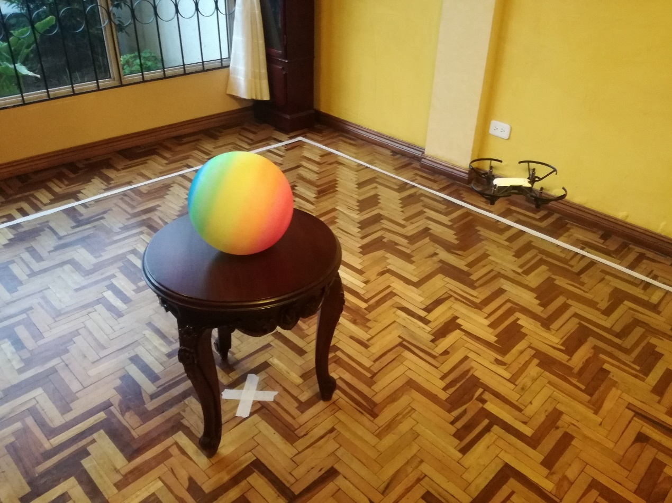
Diseño
Notes:
El entorno de trabajo consiste en un espacio controlado de 3 metros cuadrados con una buena iluminación, sin objetos extraños, sin perturbaciones externas.
El minidron, el computador de control y el objeto a reconstruir.
Con una iluminación de 500 lúmenes al igual que un laboratorio, esto se logra utilizando 2 focos led de 800 lúmenes a 9 Watts

Slide 19
Implementación control estabilidad
Angulo de giro Roll – Desplazamiento en Y
Angulo de giro Pitch – Desplazamiento en X
Angulo de giro Yaw – Rotación en eje Z
Throttle – Desplazamiento en Z
Notes:
Los ejes mostrados en la figura representan las consideraciones iniciales en cuanto a angulos de giro.
Para cada Angulo de giro del dron se tiene un control fuzzy independiente, la base de reglas para los angulos Roll y Yaw es similar de igual manera para el ángulo Pitch y throttle

Slide 20
Implementación control estabilidad
Notes:
Al controlador de estabilidad entran los errores de posición y este envía al dron los ángulos de giro mismos que se encargan de su desplazamiento en los ejes previamente mencionados.
Se obtienen los datos de sensores del dron para posición x y y del registro de vuelo y orientación y elevación de la imu del dron.

Slide 21
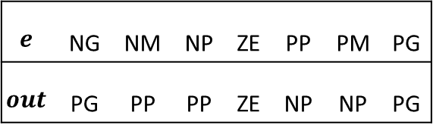
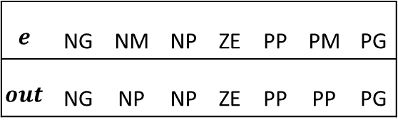
Implementación control estabilidad
CONTROLADOR FUZZY P
Consideraciones para controlador Pitch, Throttle
  Cuando la posición actual del dron es menor al valor set point, el error será positiva entendiéndose que el dron esta atrás de la posición deseada.
  Cuando la posición actual del dron es mayor al valor set point, el error será negativo entendiéndose que el dron se encuentra delante de la posición deseada.
Consideraciones para controlador Roll, Yaw
  Cuando la posición actual del dron es menor al valor set point, el error será positiva entendiéndose que el dron se encuentra al lado derecho de la posición deseada.
  Cuando la posición actual del dron es mayor al valor set point, el error será negativo entendiéndose que el dron se encuentra al lado izquierdo de la posición deseada.
$$e$$ | NG | NM | NP | ZE | PP | PM | PG
$$out$$ | NG | NP | NP | ZE | PP | PP | PG
$$e$$ | NG | NM | NP | ZE | PP | PM | PG
$$out$$ | PG | PP | PP | ZE | NP | NP | PG
Notes:
Al controlador de estabilidad entran los errores de posición y este envía al dron los ángulos de giro mismos que se encargan de su desplazamiento en los ejes previamente mencionados.
Se obtienen los datos de sensores del dron para posición x y y del registro de vuelo y orientación y elevación de la imu del dron.

Slide 22
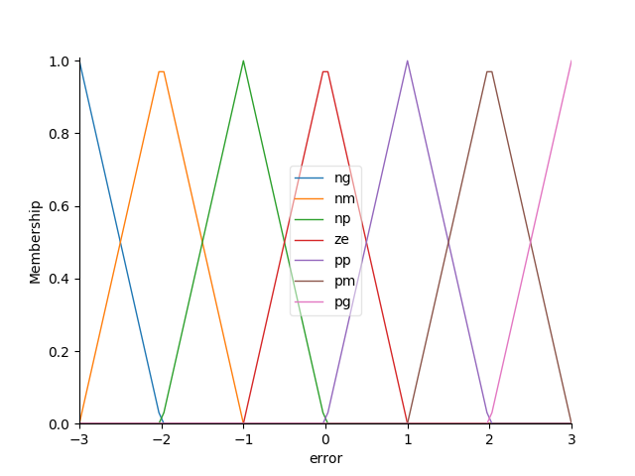
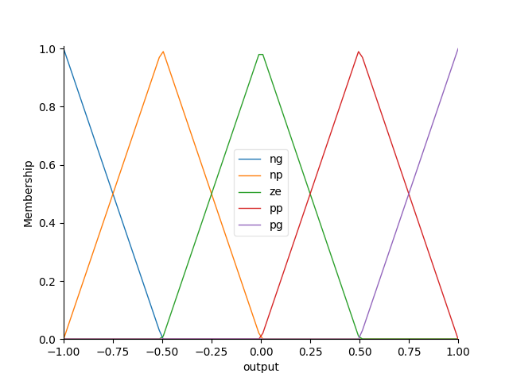
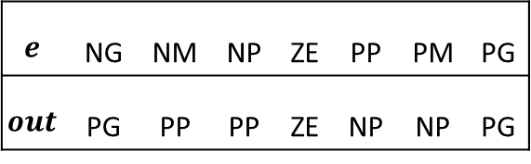
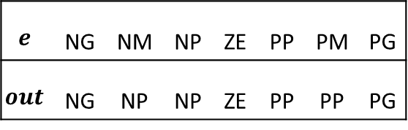
Implementación control estabilidad
CONTROLADOR FUZZY PD
Consideraciones para controlador Pitch, Throttle
  Cuando la posición actual del dron es menor al valor set point, el error será positiva entendiéndose que el dron esta atrás de la posición deseada.
  Cuando la posición actual del dron es mayor al valor set point, el error será negativo entendiéndose que el dron se encuentra delante de la posición deseada.
Consideraciones para controlador Roll, Yaw
  Cuando la posición actual del dron es menor al valor set point, el error será positiva entendiéndose que el dron se encuentra al lado derecho de la posición deseada.
  Cuando la posición actual del dron es mayor al valor set point, el error será negativo entendiéndose que el dron se encuentra al lado izquierdo de la posición deseada.
$$e$$ | NG | NM | NP | ZE | PP | PM | PG
$$out$$ | NG | NP | NP | ZE | PP | PP | PG
$$e$$ | NG | NM | NP | ZE | PP | PM | PG
$$out$$ | PG | PP | PP | ZE | NP | NP | PG
Notes:
Al controlador de estabilidad entran los errores de posición y este envía al dron los ángulos de giro mismos que se encargan de su desplazamiento en los ejes previamente mencionados.
Se obtienen los datos de sensores del dron para posición x y y del registro de vuelo y orientación y elevación de la imu del dron.

Slide 23
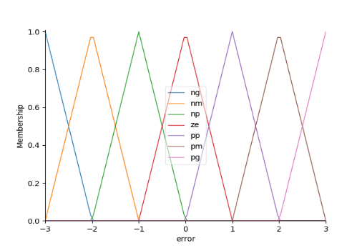
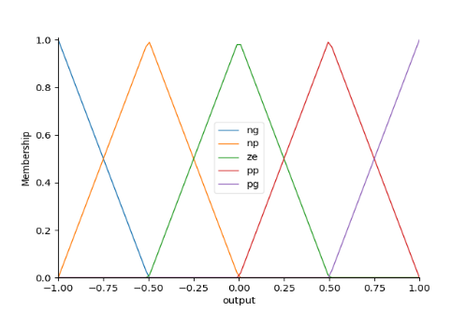
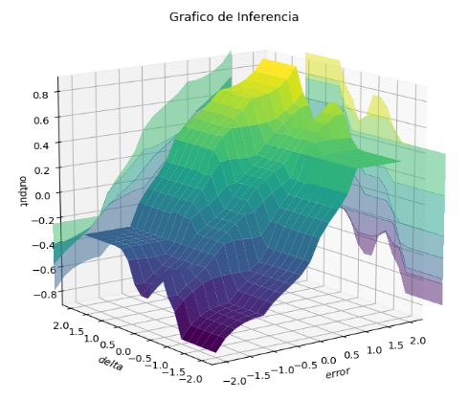
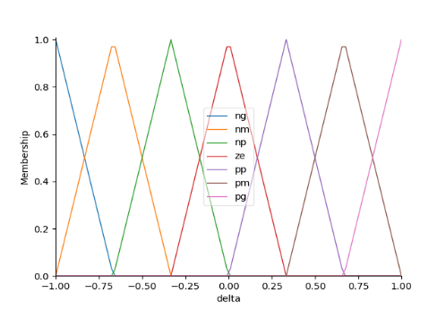
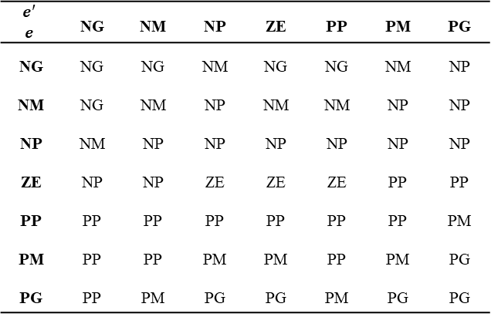
Implementación control estabilidad
CONTROLADOR FUZZY PD
Consideraciones para controlador Pitch, Throttle
  Cuando la posición actual del dron es menor al valor set point, el error será positiva entendiéndose que el dron se encuentra al lado derecho de la posición deseada.
  Cuando la posición actual del dron es mayor al valor set point, el error será negativo entendiéndose que el dron se encuentra al lado izquierdo de la posición deseada.
  Cuando la variación de la posición del dron es negativa este va hacia adelante.
  Cuando la variación de la posición del dron es positiva este va hacia atrás.
$$e′$$ $$e$$ | NG | NM | NP | ZE | PP | PM | PG
NG | NG | NG | NM | NG | NG | NM | NP
NM | NG | NM | NP | NM | NM | NP | NP
NP | NM | NP | NP | NP | NP | NP | NP
ZE | NP | NP | ZE | ZE | ZE | PP | PP
PP | PP | PP | PP | PP | PP | PP | PM
PM | PP | PP | PM | PM | PP | PM | PG
PG | PP | PM | PG | PG | PM | PG | PG
Notes:
Al controlador de estabilidad entran los errores de posición y este envía al dron los ángulos de giro mismos que se encargan de su desplazamiento en los ejes previamente mencionados.
Se obtienen los datos de sensores del dron para posición x y y del registro de vuelo y orientación y elevación de la imu del dron.

Slide 24
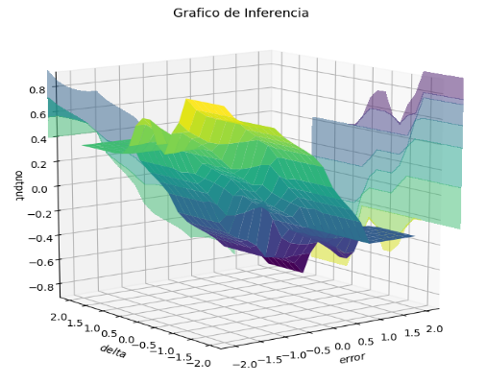
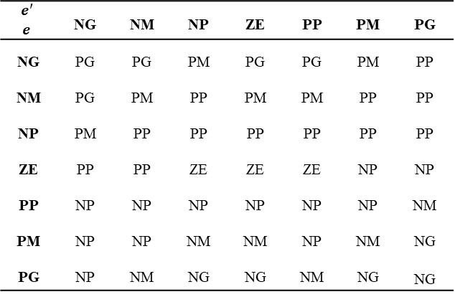
Implementación control estabilidad
CONTROLADOR FUZZY PD
Consideraciones para controlador Roll, Yaw
  Cuando la posición actual del dron es menor al valor set point, el error será positiva entendiéndose que el dron se encuentra al lado derecho de la posición deseada.
  Cuando la posición actual del dron es mayor al valor set point, el error será negativo entendiéndose que el dron se encuentra al lado izquierdo de la posición deseada.
  Cuando la variación de la posición del dron es negativa este va hacia adelante.
  Cuando la variación de la posición del dron es positiva este va hacia atrás.
$$e′$$ $$e$$ | NG | NM | NP | ZE | PP | PM | PG
NG | PG | PG | PM | PG | PG | PM | PP
NM | PG | PM | PP | PM | PM | PP | PP
NP | PM | PP | PP | PP | PP | PP | PP
ZE | PP | PP | ZE | ZE | ZE | NP | NP
PP | NP | NP | NP | NP | NP | NP | NM
PM | NP | NP | NM | NM | NP | NM | NG
PG | NP | NM | NG | NG | NM | NG | NG
Notes:
Al controlador de estabilidad entran los errores de posición y este envía al dron los ángulos de giro mismos que se encargan de su desplazamiento en los ejes previamente mencionados.
Se obtienen los datos de sensores del dron para posición x y y del registro de vuelo y orientación y elevación de la imu del dron.

Slide 25
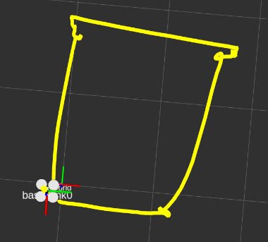
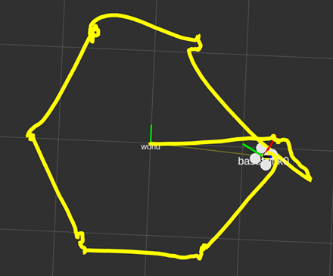
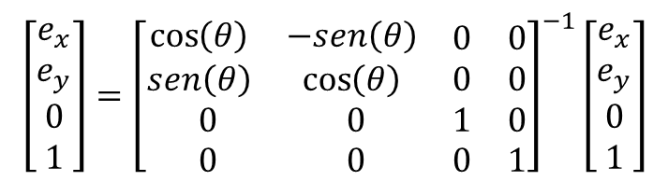
Implementación control trayectoria
$$\left[\begin{matrix}\begin{matrix}e_{x} \\ e_{y}\end{matrix} \\ \begin{matrix}0 \\ 1\end{matrix}\end{matrix}\right]={\left[\begin{matrix}\begin{matrix}\cos\left(θ\right) & −sen\left(θ\right) \\ sen\left(θ\right) & \cos\left(θ\right)\end{matrix} & \begin{matrix}0 & 0 \\ 0 & 0\end{matrix} \\ \begin{matrix}0 & 0 \\ 0 & 0\end{matrix} & \begin{matrix}1 & 0 \\ 0 & 1\end{matrix}\end{matrix}\right]}^{−1}\left[\begin{matrix}\begin{matrix}e_{x} \\ e_{y}\end{matrix} \\ \begin{matrix}0 \\ 1\end{matrix}\end{matrix}\right]$$
Notes:
Al controlador de estabilidad entran los errores de posición y este envía al dron los ángulos de giro mismos que se encargan de su desplazamiento en los ejes previamente mencionados.
Se obtienen los datos de sensores del dron para posición x y y del registro de vuelo y orientación y elevación de la imu del dron.

Slide 26
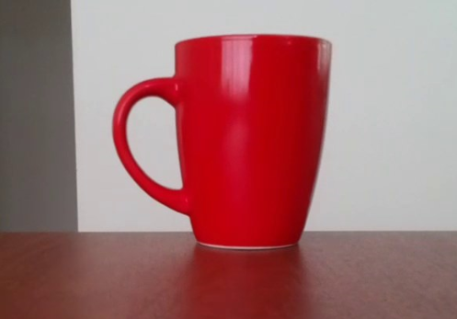
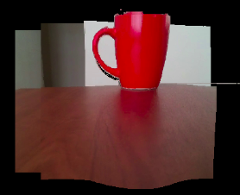
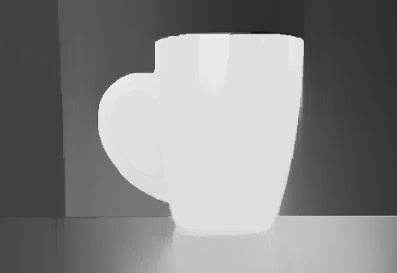
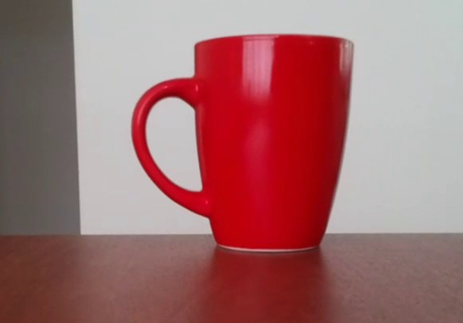
Reconstrucción 3D
Notes:
Al controlador de estabilidad entran los errores de posición y este envía al dron los ángulos de giro mismos que se encargan de su desplazamiento en los ejes previamente mencionados.
Se obtienen los datos de sensores del dron para posición x y y del registro de vuelo y orientación y elevación de la imu del dron.

Slide 27
Índice
Introducción
Problema
Objetivos
Marco Teórico
Diseño
Pruebas y Resultados
Conclusiones

Slide 28
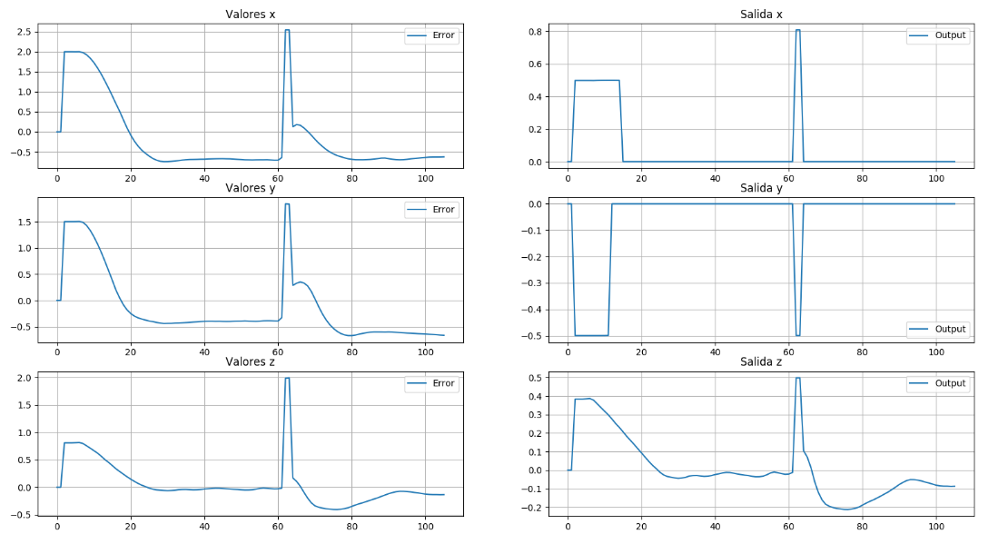
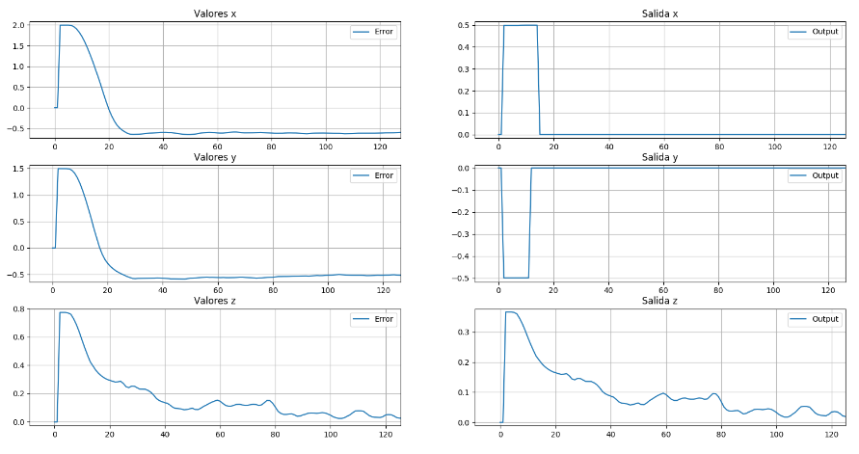
Pruebas y Resultados
Notes:
Al controlador de estabilidad entran los errores de posición y este envía al dron los ángulos de giro mismos que se encargan de su desplazamiento en los ejes previamente mencionados.
Se obtienen los datos de sensores del dron para posición x y y del registro de vuelo y orientación y elevación de la imu del dron.

Slide 29
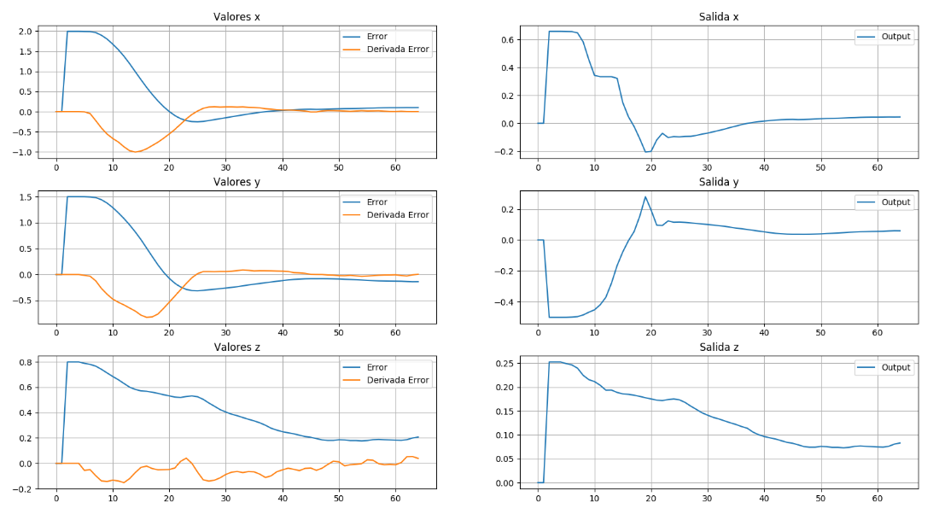
Pruebas y Resultados
Notes:
Al controlador de estabilidad entran los errores de posición y este envía al dron los ángulos de giro mismos que se encargan de su desplazamiento en los ejes previamente mencionados.
Se obtienen los datos de sensores del dron para posición x y y del registro de vuelo y orientación y elevación de la imu del dron.

Slide 30
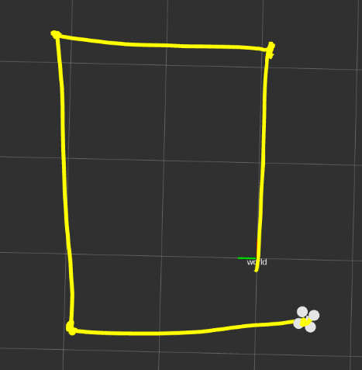
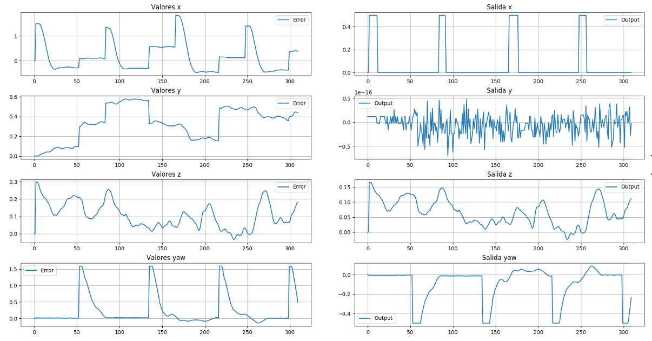
Pruebas y Resultados
Notes:
Al controlador de estabilidad entran los errores de posición y este envía al dron los ángulos de giro mismos que se encargan de su desplazamiento en los ejes previamente mencionados.
Se obtienen los datos de sensores del dron para posición x y y del registro de vuelo y orientación y elevación de la imu del dron.

Slide 31


Pruebas y Resultados
Notes:
Al controlador de estabilidad entran los errores de posición y este envía al dron los ángulos de giro mismos que se encargan de su desplazamiento en los ejes previamente mencionados.
Se obtienen los datos de sensores del dron para posición x y y del registro de vuelo y orientación y elevación de la imu del dron.

Slide 32


Pruebas y Resultados
Notes:
Al controlador de estabilidad entran los errores de posición y este envía al dron los ángulos de giro mismos que se encargan de su desplazamiento en los ejes previamente mencionados.
Se obtienen los datos de sensores del dron para posición x y y del registro de vuelo y orientación y elevación de la imu del dron.

Slide 33


Pruebas y Resultados
Notes:
Al controlador de estabilidad entran los errores de posición y este envía al dron los ángulos de giro mismos que se encargan de su desplazamiento en los ejes previamente mencionados.
Se obtienen los datos de sensores del dron para posición x y y del registro de vuelo y orientación y elevación de la imu del dron.

Slide 34

Pruebas y Resultados
Notes:
Al controlador de estabilidad entran los errores de posición y este envía al dron los ángulos de giro mismos que se encargan de su desplazamiento en los ejes previamente mencionados.
Se obtienen los datos de sensores del dron para posición x y y del registro de vuelo y orientación y elevación de la imu del dron.

Slide 35






Pruebas y Resultados
Notes:
Al controlador de estabilidad entran los errores de posición y este envía al dron los ángulos de giro mismos que se encargan de su desplazamiento en los ejes previamente mencionados.
Se obtienen los datos de sensores del dron para posición x y y del registro de vuelo y orientación y elevación de la imu del dron.

Slide 36
Índice
Introducción
Problema
Objetivos
Marco Teórico
Diseño
Pruebas y Resultados
Conclusiones y Recomendaciones

Slide 37
Conclusiones
En el presente trabajo se ha demostrado el funcionamiento de una técnica de control inteligente para la navegación de drones basado en la estabilidad, permitiendo seguir una trayectoria predefinida y la toma de fotografías de un objeto estático en un entorno controlado para su posterior reconstrucción 3D.
Se comparó los controladores fuzzy de tipo P y PD para la estabilidad de vuelo del mini dron Tello a través del diseño e implementación de un controlador independiente para cada ángulo de giro, obteniendo en el tipo P un tiempo de estabilización menor y un error en estado estacionario de 0.5m; mientras que en tipo PD el error es menor a 0.1m para los ángulos roll, pitch y throttle. En el ángulo yaw el comportamiento del controlador tipo P y PD es similar con un error menor a 0.2 rad.
Los resultados de las pruebas de trayectoria evidenciaron que para diferentes trayectorias y ejes de movimiento las respuestas de los controladores son constantes; en el controlador tipo P se obtiene una trayectoria de mayores dimensiones sin llegar el punto deseado debido a la suma de errores entre puntos mientras que en el controlador PD cumple con la trayectoria establecida.
Notes:
Implementar una técnica de control inteligente para la estabilidad de vuelo
Implementar una técnica de control para la trayectoria de vuelo alrededor de un objeto estático.
Aplicar un modelo de reconstrucción 3D

Slide 38
Conclusiones
Utilizando el reconocimiento de objetos se logra una aproximación de la distancia existente entre el dron y el objeto; a su vez limita el almacenamiento de fotografías cuando el objeto enfocado no supera el 35% de similitud con el objeto deseado por lo que reduce significativamente la cantidad de imágenes almacenadas.
La aplicación de disparidad para calcular la profundidad permite obtener las 3 dimensiones de cada pixel a partir de dos imágenes monoculares desplazadas entre sí, emulando una imagen de tipo estéreo, el resultado de la reconstrucción del objeto es la unión de características de la última imagen a color con su respectivo mapa de profundidad.
La interfaz gráfica desarrollada permite escoger el tipo de controlador, trayectoria y dimensión de la misma, esta a su vez muestra el video capturado por el dron, la distancia al objeto y los datos de los sensores internos; facilitando la manipulación de parámetros de vuelo y conjuntamente con la visualización de la trayectoria en el entorno RViz permite una mayor supervisión por parte del usuario.
Notes:
Implementar una técnica de control inteligente para la estabilidad de vuelo
Implementar una técnica de control para la trayectoria de vuelo alrededor de un objeto estático.
Aplicar un modelo de reconstrucción 3D

Slide 39
Recomendaciones
Utilizar el entorno de desarrollo ROS para la creación de proyectos con drones para que estos sean modulares, escalables en tiempo de ejecución y numero de drones utilizados.
Seleccionar el tipo de controlador fuzzy dependiendo la aplicación, si esta requiere un menor tiempo de ejecución un controlador tipo P y si se requiere un menor error en posición un controlador tipo PD.
Para la aplicación del proyecto el entorno de trabajo debe tener una buena iluminación, no presentar grandes perturbaciones externas y la distancia de vuelo del dron al objeto debe ir de 0.80 m a 1.15m.
Notes:
Implementar una técnica de control inteligente para la estabilidad de vuelo
Implementar una técnica de control para la trayectoria de vuelo alrededor de un objeto estático.
Aplicar un modelo de reconstrucción 3D

Slide 40

Notes:
Implementar una técnica de control inteligente para la estabilidad de vuelo
Implementar una técnica de control para la trayectoria de vuelo alrededor de un objeto estático.
Aplicar un modelo de reconstrucción 3D

